Slide 1
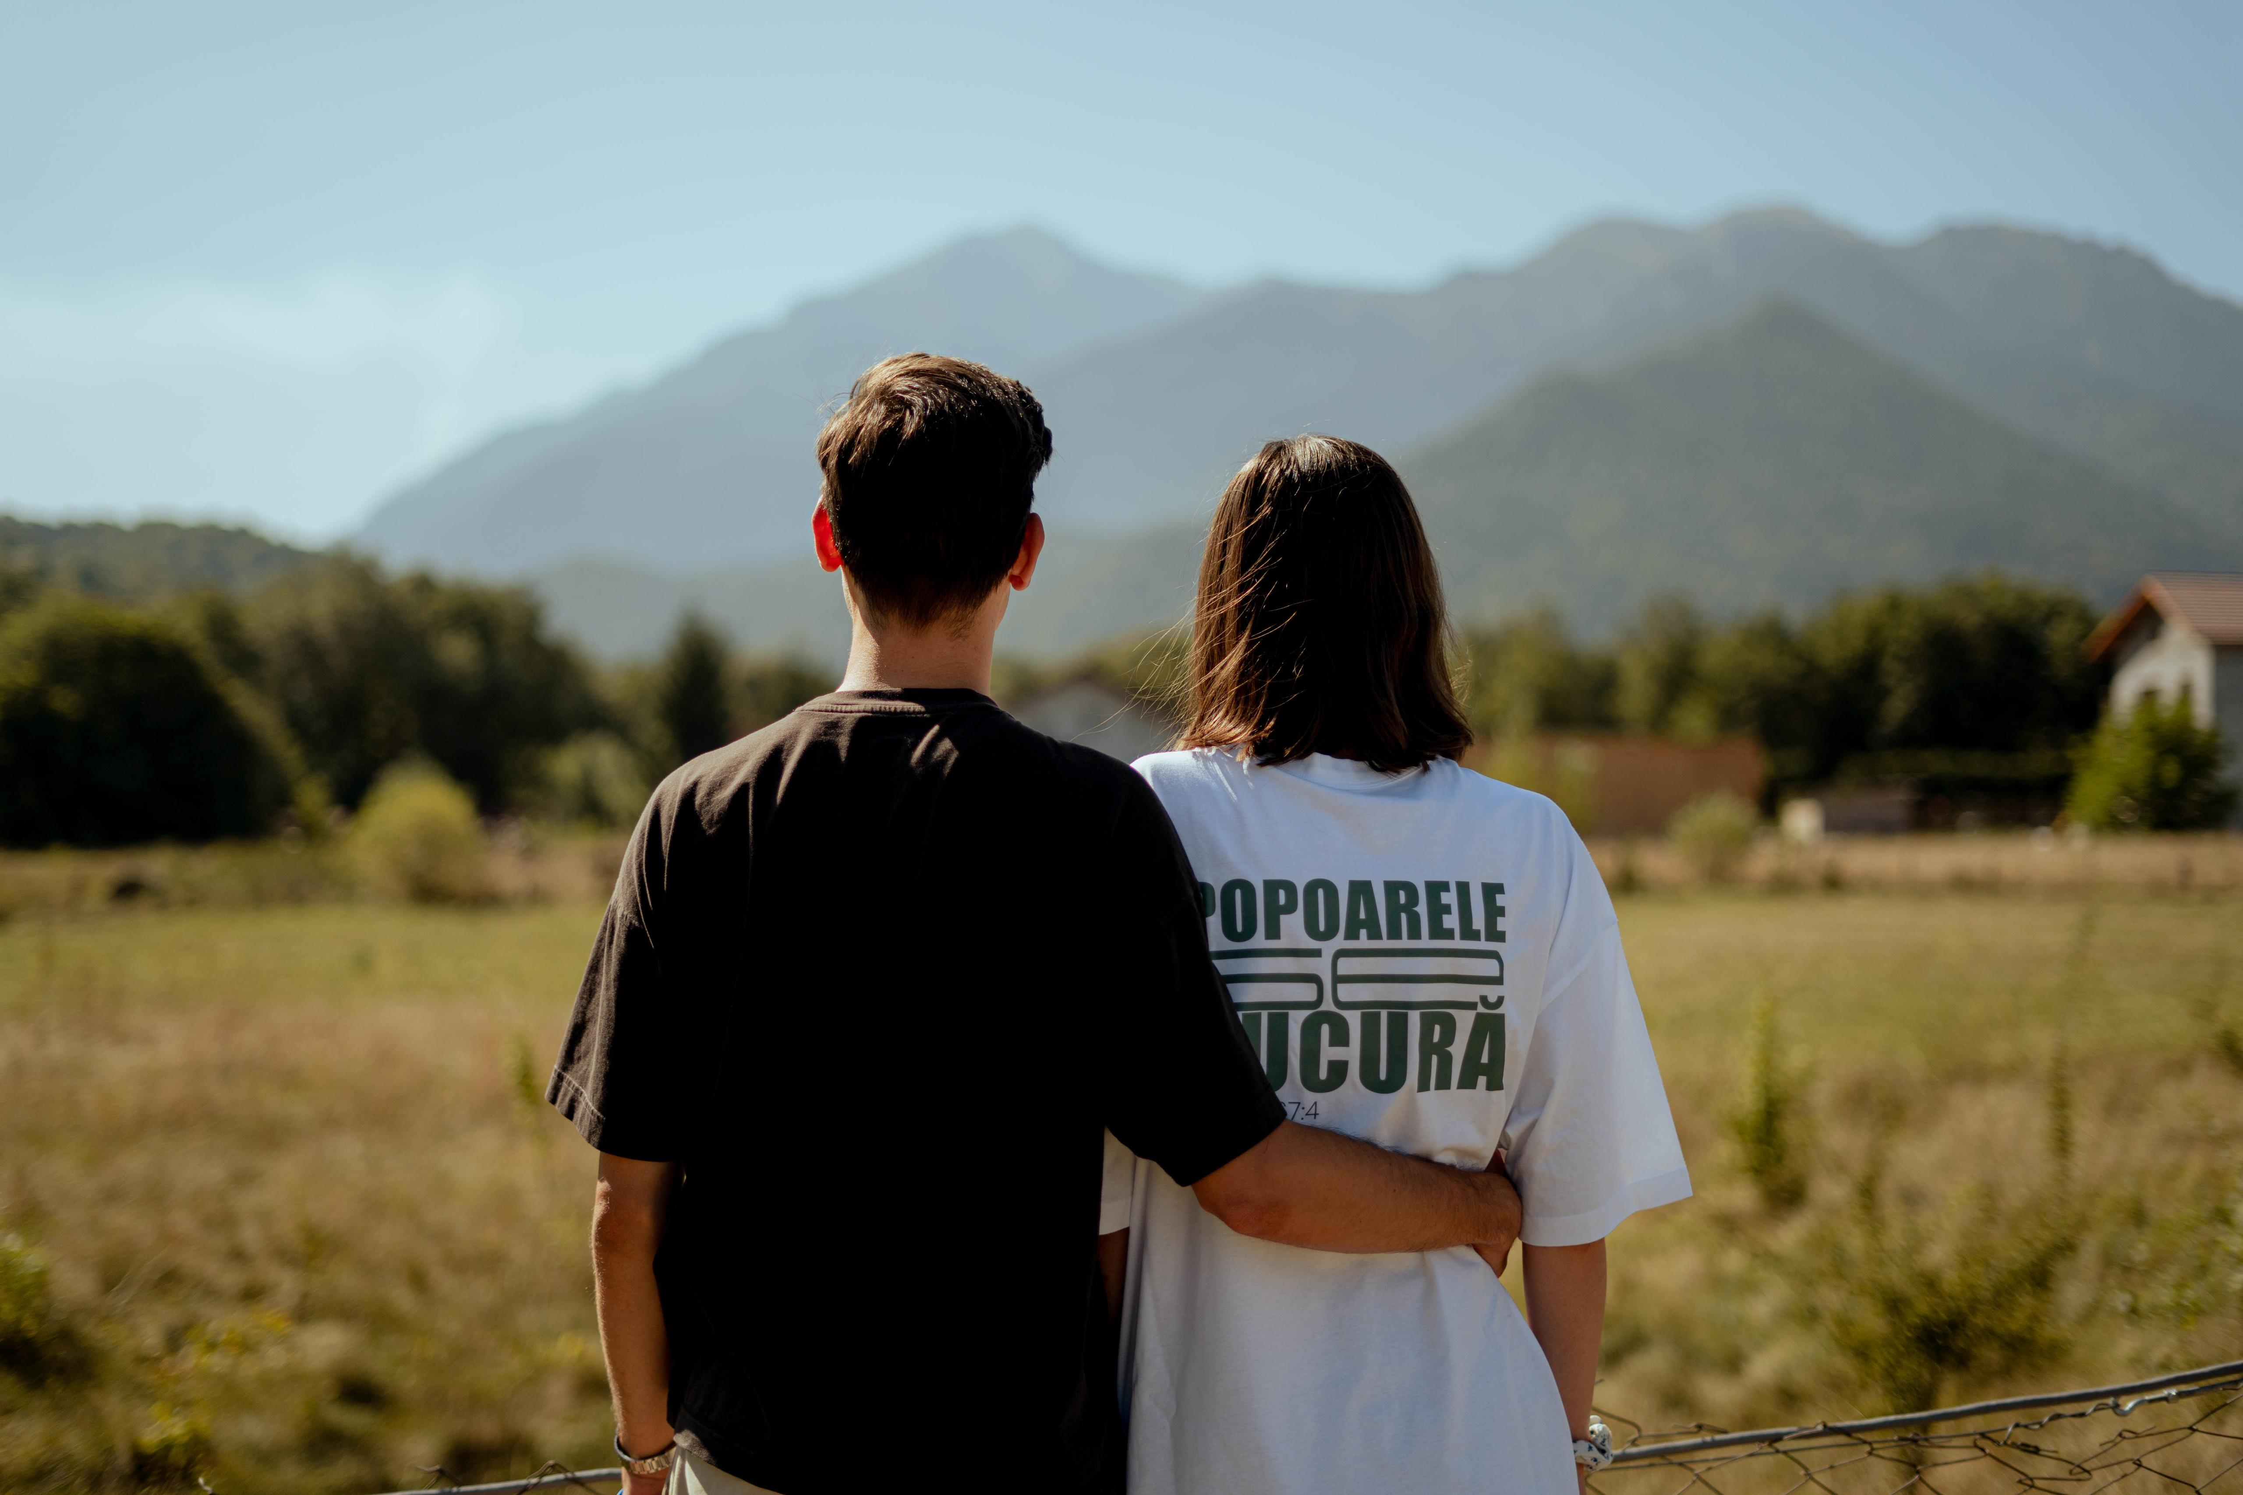
5 IANUARIE
SEBI & HADASA
Slujesc într-o țară din Asia Centrală
Trimiși de Biserica Autentic din Timișoara
Începând din 2019 Hadasa | 2024 ca familie
Se implică în:
• Învățarea limbii și culturii
• Investirea în relații cu tinerii
• Continuarea procesului de ucenicizare cu prietenele Hadasei

Slide 2
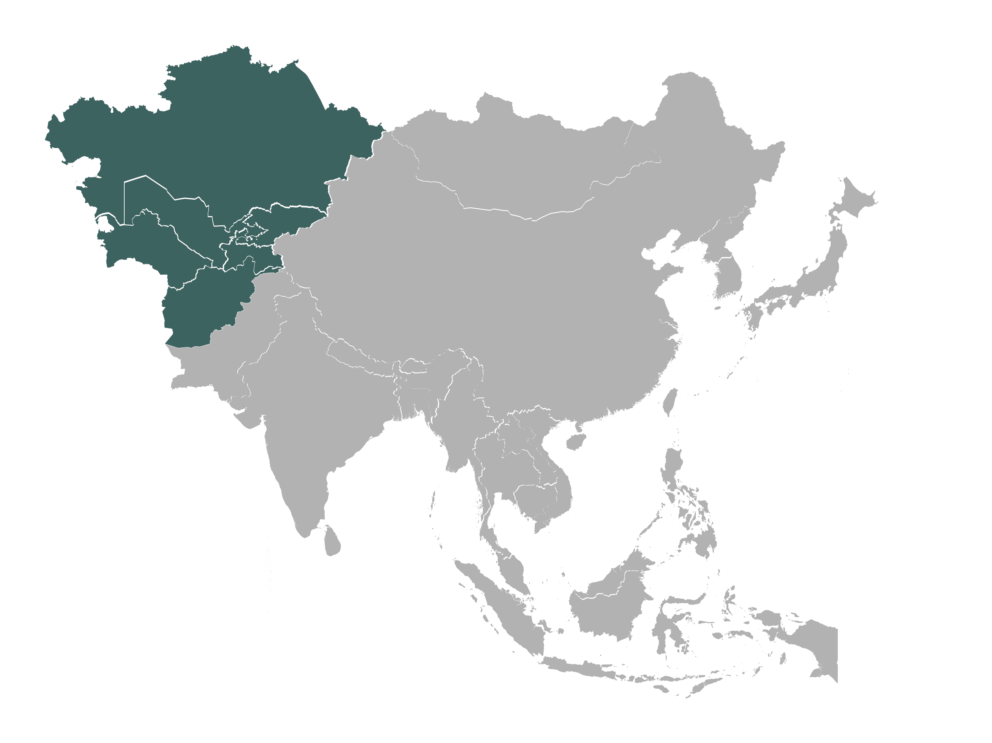
Motive de rugăciune
Ca oamenii din acest loc să cunoască Adevărul.
Protecție fizică, emoțională și spirituală.
Ca ei să rămână pasionați de Hristos.
Motto
Prin El, noi am primit harul și apostolatul, ca să proclamăm ascultarea credinței, de dragul Numelui Său, printre toate națiunile. Romani 1:5 NTR
Asia Centrală

Slide 3
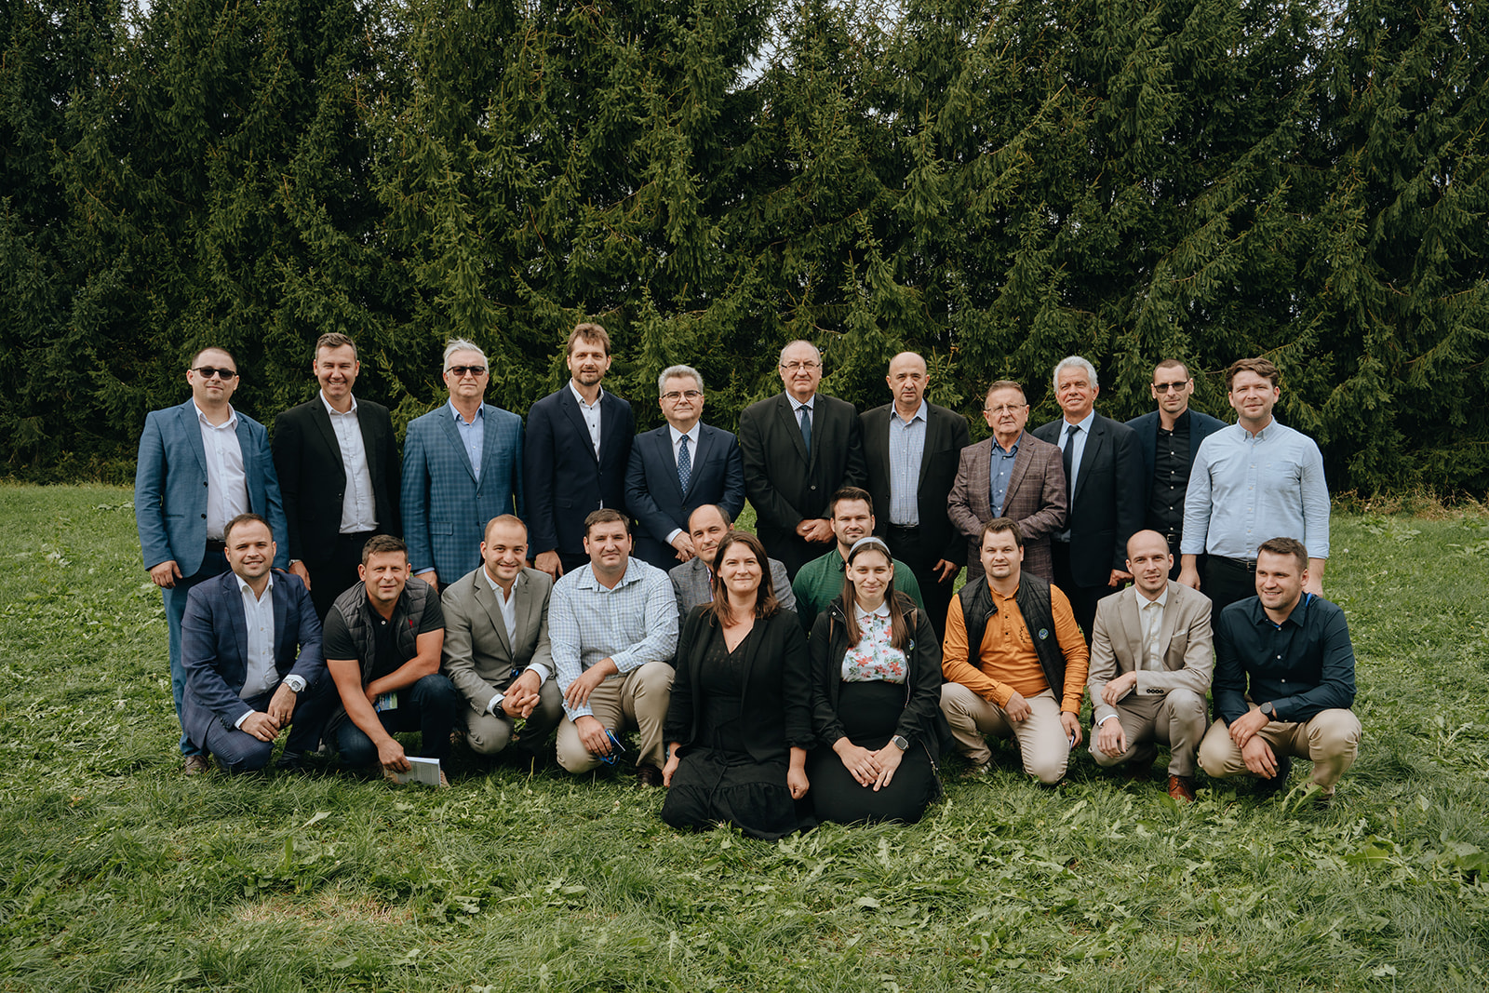
Proiectul România 100%
Echipa de coordonare
Motive de rugăciune:
Dumnezeu a deschis drumul ca, dintr-o
lucrare individuală a fiecărei biserici, să
înceapă lucrarea de plantare de biserici
organizat, cu un plan clar stabilit la
nivelul întregii țări.
Din 2019 până acum au fost începute peste 20 de puncte de plantare în orașele României.
Astăzi există continuitate în 21 de orașe, la care se adaugă câteva predate deja spre Comunitățile Regionale. Am văzut mâna lui Dumnezeu și credem că tot El ne va da ajutor pentru a împlini Proiectul România 100% - o biserică penticostală în fiecare oraș din România.
Pentru progresul lucrării de plantare de noi biserici în anul 2025.
Ca fiecare credincios și fiecare biserică din România să înțeleagă mandatul de a răspândi Evanghelia.
Suport uman și financiar pentru lucrarea care deja se desfășoară.

